Slide 1
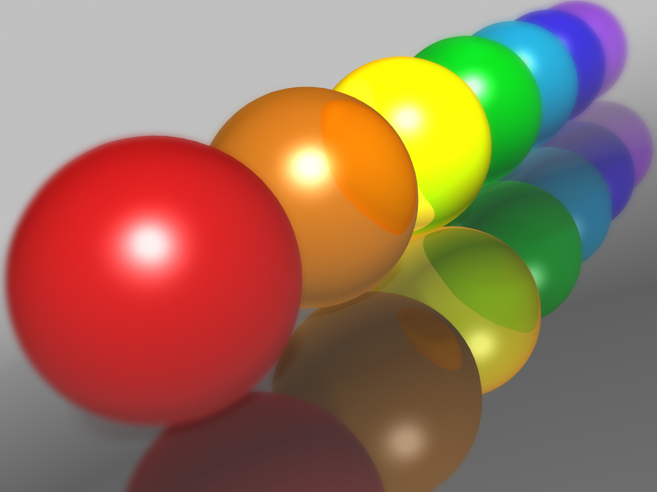
PACKING(堆积)
学生：鲁维琦 陈乐冰 陈雨辰
指导老师：徐建军 吕景林

Slide 2
题目介绍
Problem Introduction

Slide 3
题目
被颗粒状物体(particles)占据的小部分空间取决于它们的形状。将例如米、火柴或M&M糖果的非球状物体倾倒进一个盒子里，相关参量如何影响配位数、秩序性排列和随机紧密堆积分数(random close packing fraction)这样的特征？

Slide 4
实验原理
1.随机密堆积
将大量相同物体（如球、椭球等）倾倒入容器内并不断左右轻晃容器，直到单位体积内物体数量达到最多，此时的状态称为随机密堆积。
2.空间利用率
空间利用率即是一定空间中填充物的总体积与空间总体积之比。
3.配位数
配位数一般指离一个粒子最近的粒子的数目。在随机密堆积中，配位数是一个表征堆积状态的重要的参数。
Notes:
1.随机密堆积
对于随机密堆积，一直未曾有明确的定义。经验上，将大量相同物体（如球、椭球等）倾倒入容器内并不断左右轻晃容器，直到单位体积内物体数量达到最多，此时的状态称为随机密堆积。
2.空间利用率
简单来说，空间利用率即是一定空间中填充物的总体积与空间总体积之比。
3.配位数
配位数一般指离一个粒子最近的粒子的数目。在随机密堆积中，配位数是一个表征堆积状态的重要的参数。

Slide 5
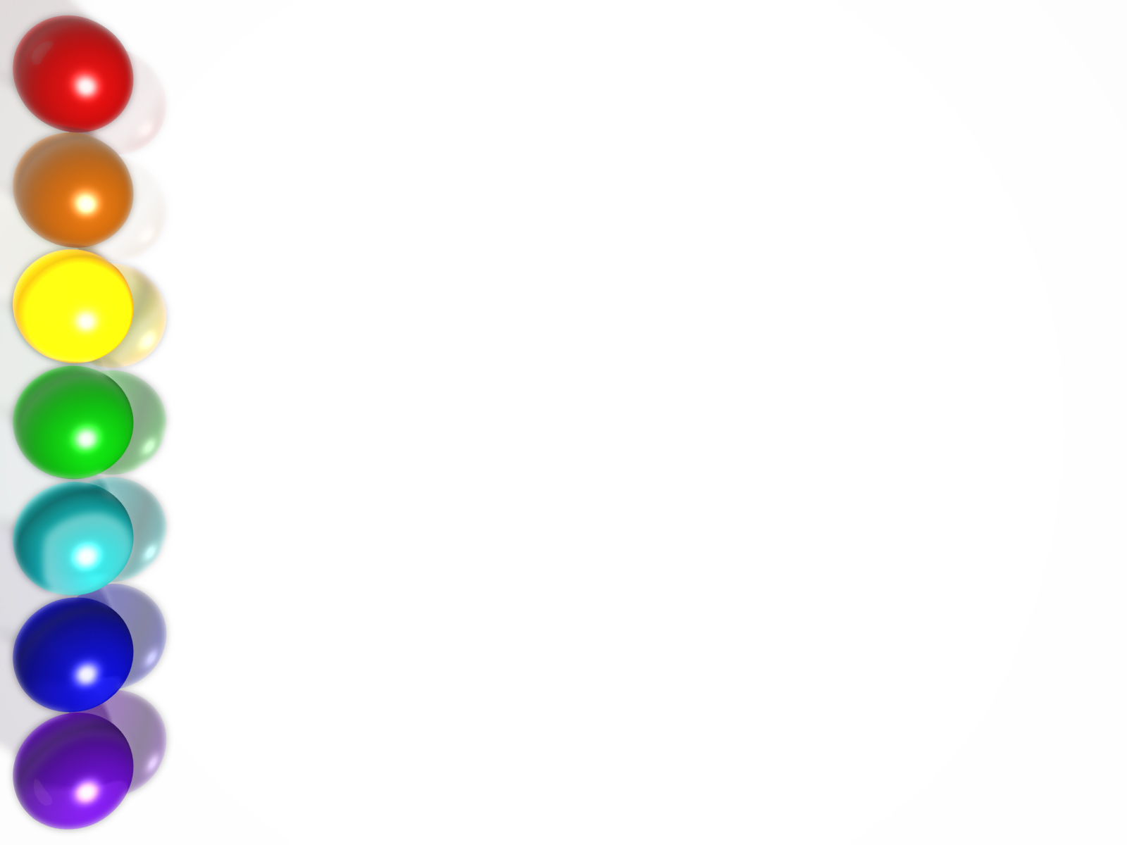
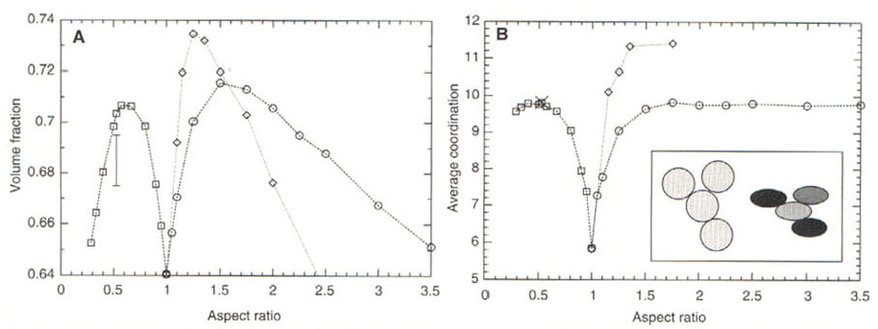
目前的模拟与解释
曾经有人对不同形状的椭球体做过模拟，得到了平均配位数与空间利用率随椭球各轴长之比的模拟曲线，结果如图所示：
平均配位数随椭球各轴长之比的模拟曲线 空间利用率随椭球各轴长之比的模拟曲线
Notes:
左图为空间利用率与椭球各轴长之比的关系。图中横坐标为参数α，方形点与圆形点构成的曲线为a:b:c=1:1:α的回转椭球，菱形点形成的曲线为a:b:c=1/α:1:α的椭球。右图为ɑ与配位数的关系图，不同形状的点含义同左图。

Slide 6
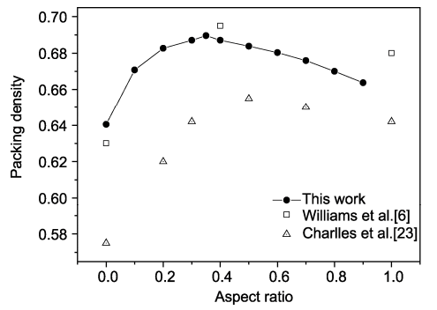
目前的模拟与解释
对于球柱体，曾有人研究过其半径与圆柱部分长度比与空间利用率的关系，结果如图所示：
半径与圆柱部分长度比与空间利用率的关系曲线
Notes:
一种解释^{[3][4]}认为，为达到完全挤压状态（各粒子不能自由运动），粒子的平均配位数至少需达到自由度+1，该值与粒子表面的摩擦因数呈负相关，而对于绝对光滑的球状粒子，配位数会达到自由度的两倍。

Slide 7
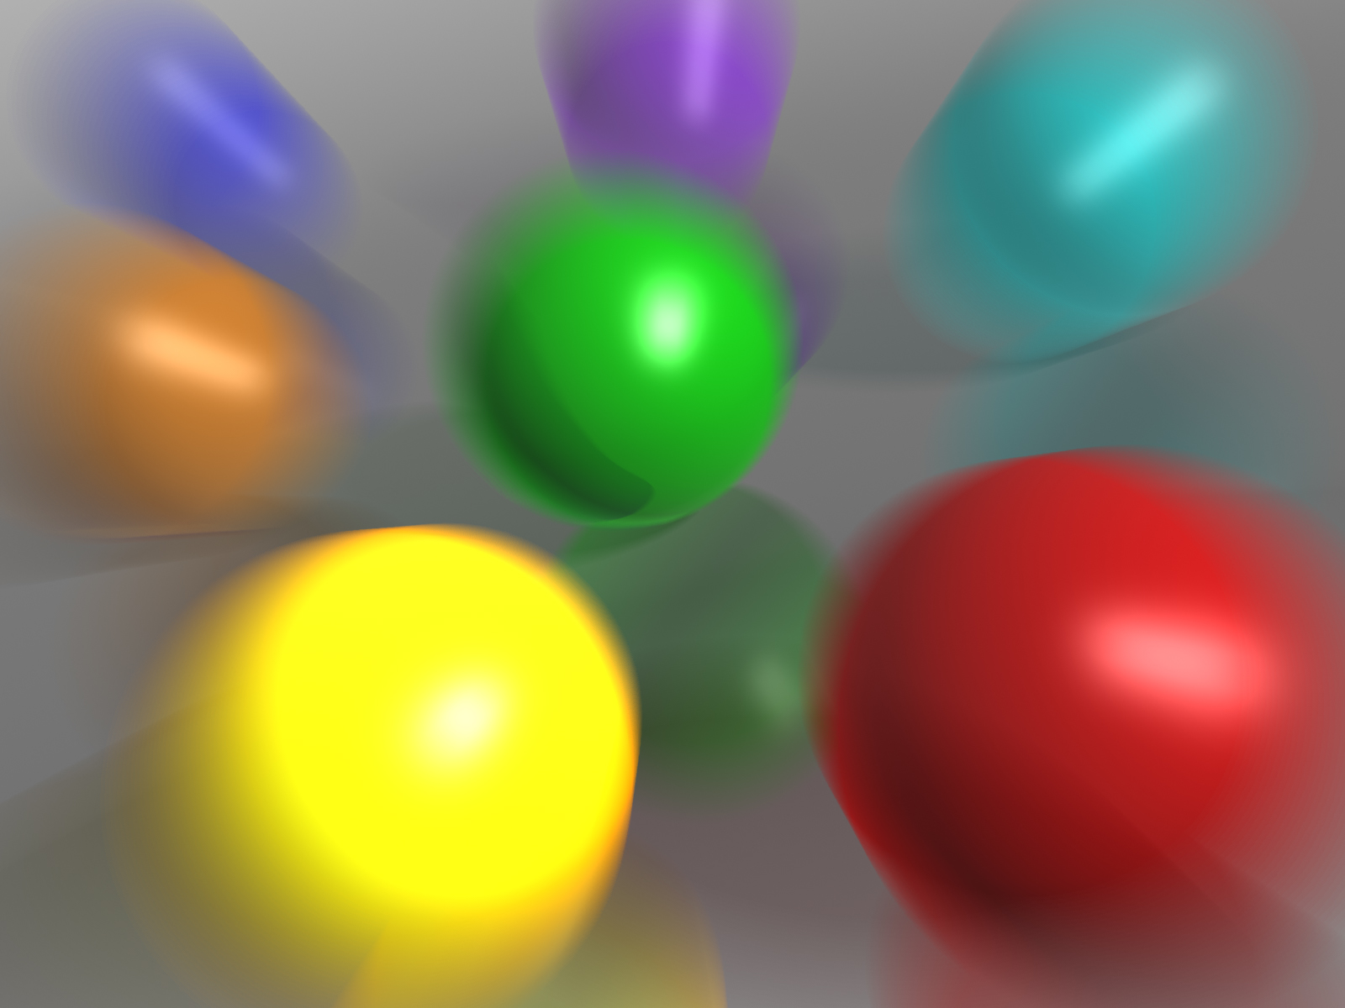
实验过程
Process Of The Experiment

Slide 8
实验装置
M&M巧克力豆（a:b:c=2:2:1的回转椭球）
空胶囊（圆柱部分高与直径比约为2.2:1的球柱体）
各种大小的圆柱形容器
游标卡尺、螺旋测微器、电子秤
量筒、镊子、滴管

Slide 9
实验过程
（1）测量粒子的平均密度；
粒子的平均密度 = 平均质量 / 平均体积；
（2）空间利用率的测量：
空间利用率 = 粒子总体积 / 容器总体积；
（3）配位数的测量：
色斑的个数 = 配位数。
Notes:
（1）测量粒子的平均质量与平均体积，由此算出平均密度；
（2）空间利用率的测量：
将粒子倒满容器，摇晃至各粒子均被压紧且正好不超出容器高度，测出粒子总质量并算出总体积，与容器总体积相除得空间利用率；
（3）配位数的测量：
对于M&M粒子，在达到最密堆积后，将水倒入容器中，待最外层巧克力溶解后将水缓缓排出，此时接触点处的巧克力仍未溶解，可以观察到明显的色斑，数出色斑的个数，即为配位数。

Slide 10
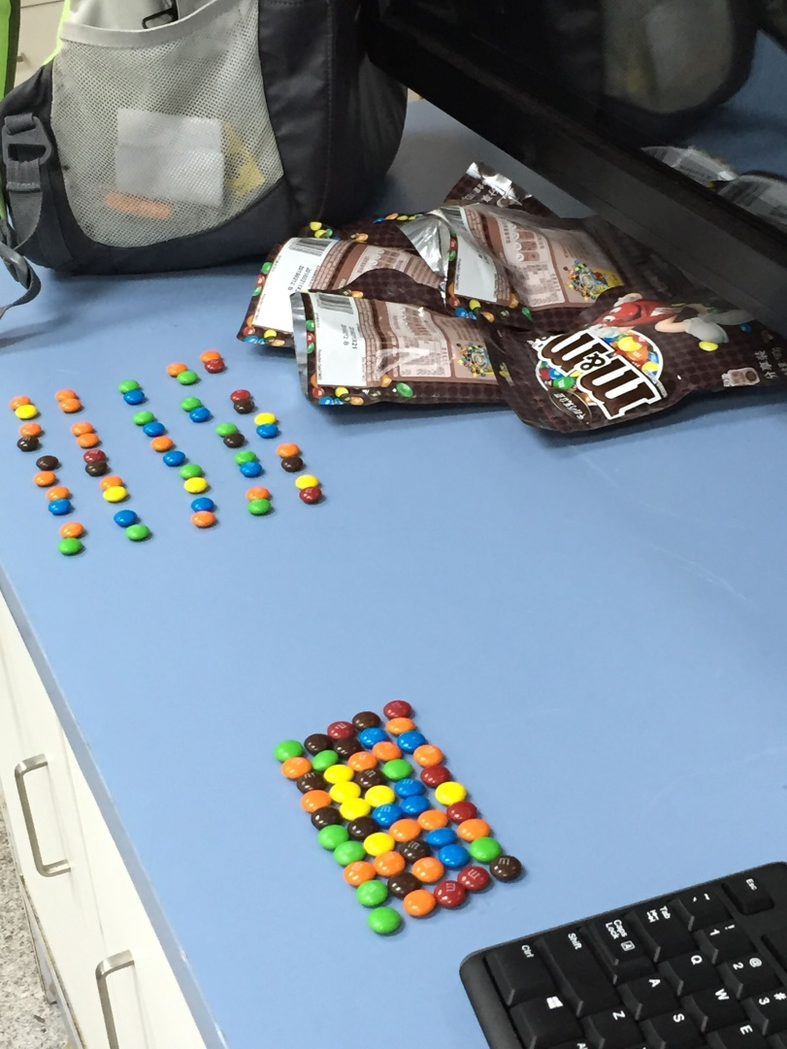
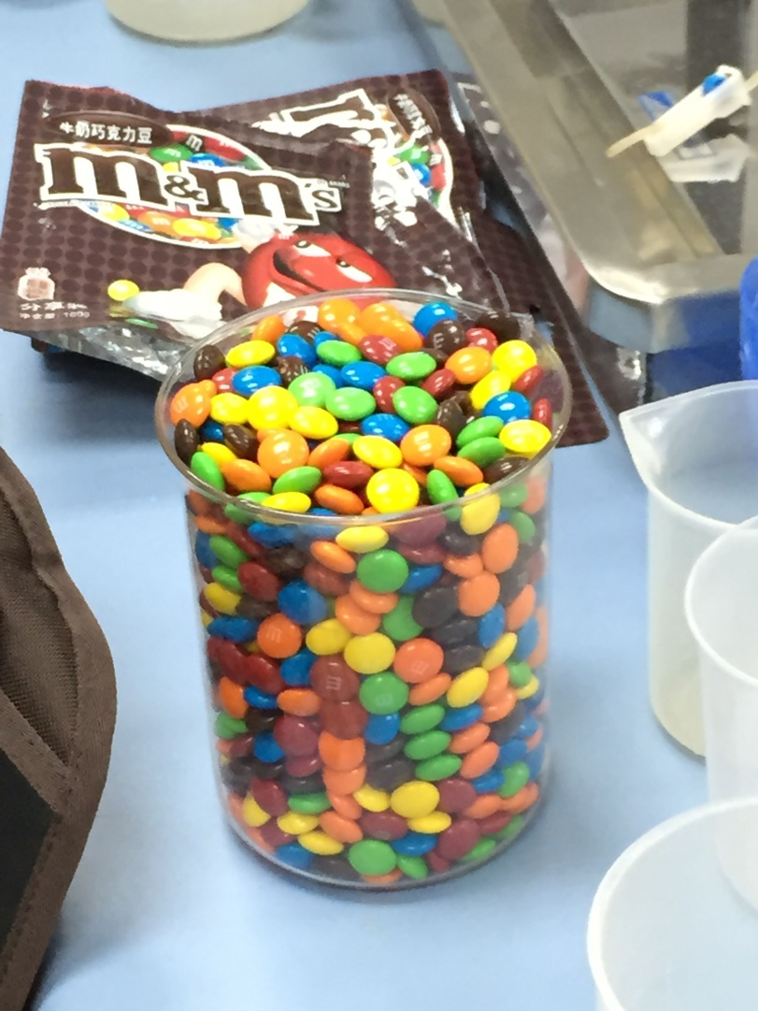
实验过程
部分实验图片：

Slide 11
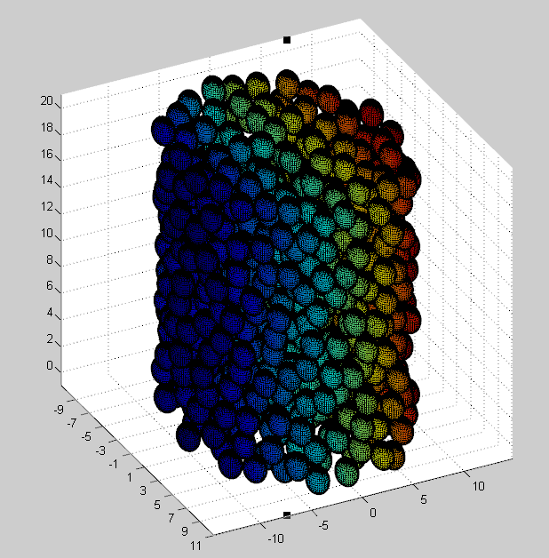
实验过程
*计算机模拟方法：
从1*1*1的容器底部开始随机堆积小球，若出现两球重叠的情况，便将其中一个上升至恰好与另一球相切，如此重复直到装满容器。
右图为我们做的计算机模拟图。
计算机模拟堆积图
Notes:
*计算机模拟方法：
从1*1*1的容器底部开始随机堆积小球（半径至少比容器边长小一个数量级），若出现两球重叠的情况，便将其中一个上升至恰好与另一球相切，如此重复直到装满容器（容器装满定义为尝试一个大数N次之后仍旧未找到能够放进容器的小球坐标）。
右图为我们做的计算机模拟图。

Slide 12
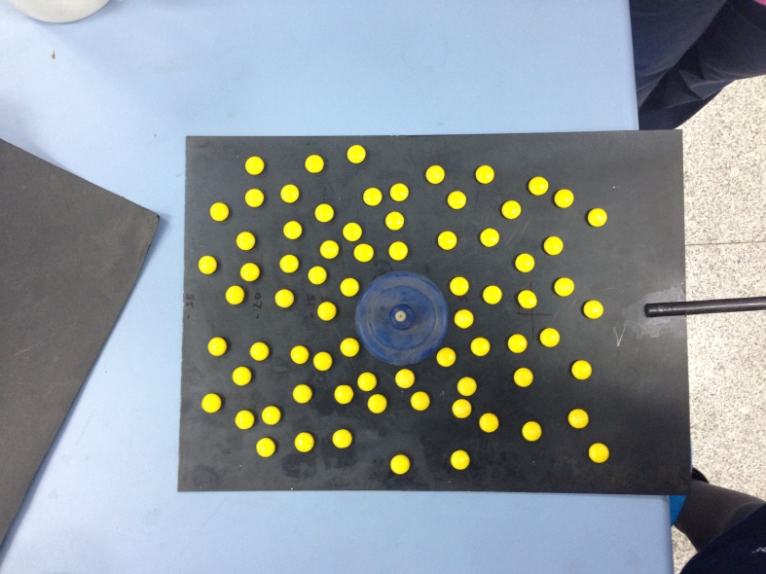
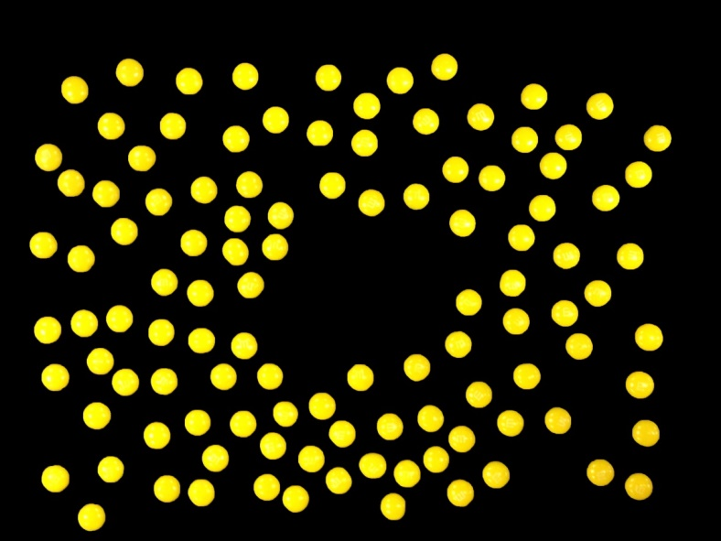
实验过程
图为实验时拍摄的照片和经过处理后的图片。
实验时拍摄的照片 经过处理后的图片
Notes:
为了测量颗粒的尺寸分布，我们将黄色ｍｍ豆平铺在黑色光屏上，从正上方水平拍摄照片，然后用MATLAB进行处理。
图为实验时拍摄的照片和经过处理后的图片。

Slide 13
实验结果及分析
1. M&M巧克力豆与空胶囊的空间利用率测量结果，如下表所示：
M&M巧克力豆与空胶囊的空间利用率记录表
序号 | 容器体积V/cm³ | 表面积S/cm² | 底边周长C/cm | S/V | C/V | η_{M&M} | η_{胶囊}
1 | 1352 | 709.91 | 93.11 | 0.525 | 0.0688 | 0.658 | 0.619
2 | 1017 | 567.96 | 60.56 | 0.558 | 0.0596 | 0.664 | 0.625
3 | 779 | 471.29 | 58.09 | 0.605 | 0.0746 | 0.647 | 0.602
4 | 675 | 429.85 | 54.22 | 0.637 | 0.0803 | 0.642 | 0.607
5 | 556 | 378.04 | 50.59 | 0.680 | 0.0910 | 0.653 | 0.613
6 | 357 | 281.58 | 43.47 | 0.789 | 0.1218 | 0.628 | 0.594

Slide 14
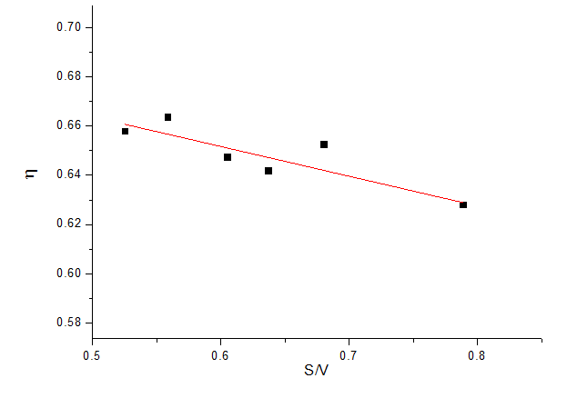
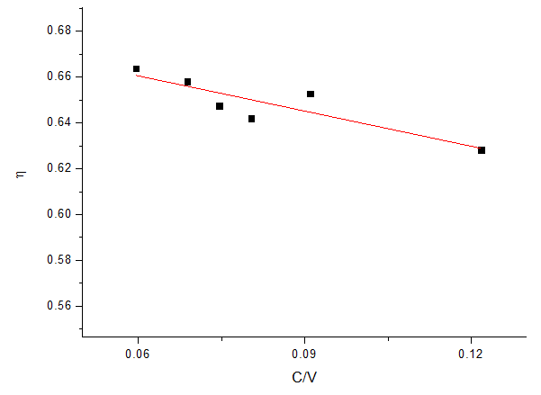
实验结果及分析
边缘效应对空间利用率的影响主要来自两个方面：
（1）表面积的相对大小对边缘颗粒的影响；
（2）容器的角落处的相对长度对底边周围颗粒的影响。
以表面积体积比和底边周长与体积之比为自变量，空间利用率为因变量，用Origin8.0进行多元函数线性拟合，结果如图所示。
下图为巧克力豆的数据：
M&M表面积体积比和空间利用率的关系 M&M底边周长与体积比和空间利用率的关系
Notes:
边缘效应对空间利用率的影响主要来自两个方面：
（1）表面积的相对大小对边缘颗粒的影响，该影响因素应正比于表面积体积比；
（2）容器的角落处的相对长度对底边周围颗粒的影响，在圆柱形容器中，该影响因素应正比于底边周长与体积之比。
以表面积体积比和底边周长与体积之比为自变量，空间利用率为因变量，用Origin8.0进行多元函数线性拟合，结果如图所示。
下图为巧克力豆的数据：

Slide 15
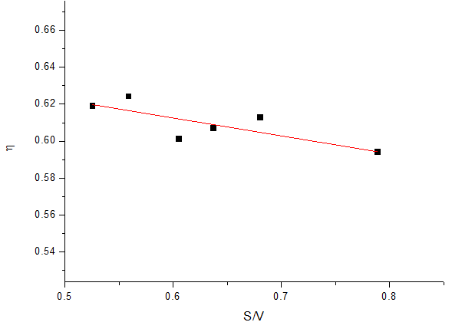
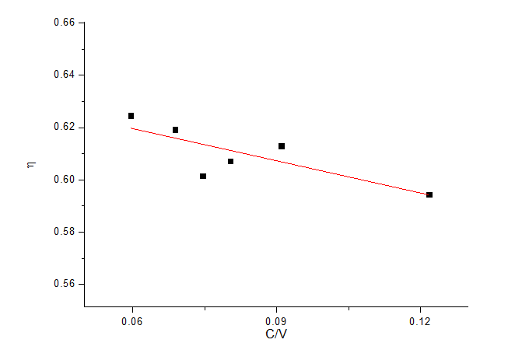
实验结果及分析
下图为空胶囊的数据：
当两自变量均趋向于0时：
M&M巧克力豆的空间利用率（即截距）为0.70±0.04；
空胶囊的空间利用率为0.65±0.04.
空胶囊表面积体积比和空间利用率的关系 空胶囊底边周长与体积比和空间利用率的关系
Notes:
当两自变量均趋向于0（即忽略边界效应）时，可得M&M巧克力豆的空间利用率（即截距）为0.70±0.04；空胶囊的空间利用率为0.65±0.04.

Slide 16
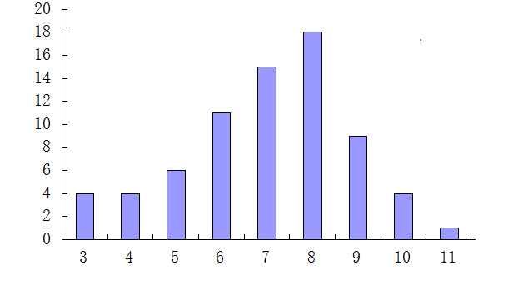
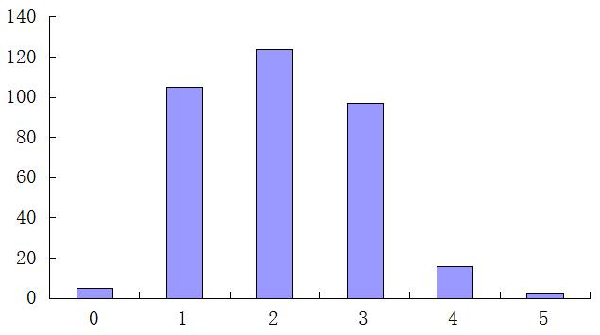
实验结果及分析
2.配位数的测量。
用数斑点的方法测量出M&M的配位数分布，结果如左图所示；
用计算机模拟球体的堆积并计算出配位数，结果如右图所示：
M&M的配位数分布图 空胶囊的配位数分布图
Notes:
计算得M&M的平均配位数在7.0左右，基本处于理论允许范围内，然而模拟的球体的平均配位数只有2.1，远远未到理论的允许值。而此状态下的空间利用率仅为0.36，亦远远未达到球体随机密堆积的空间利用率大小。
分析可知，在计算机模拟的程序设计过程中，除了默认物体绝对粗糙外，还忽略了重力的影响。真实的实验中，由于重力作用，粒子会下落至一个重力势能极小的位置，致使配位数增大，粒子间靠得更加紧密，空间利用率增大；而在模拟的条件下，这一因素不复存在，粒子完全随机地排布，使得粒子紧密程度远小于实验，因此配位数低，空间利用率也低。由此可见，在随机密堆积的形成过程中，重力的影响是决定性的。

Slide 17
实验结论及未来展望
Conclusions and Outlook

Slide 18
实验结论
１.本实验通过对长短轴比为2：1的回转椭球以及圆柱部分高与直径比为球柱体的堆积实验，计算出椭球堆积的空间利用率为0.70±0.04；球柱体的空间利用率为0.65±0.04；
２.通过对圆球堆积的计算机模拟与参考值和理论的对比，确定了重力在随机密堆积形成过程中的重要作用。

Slide 19
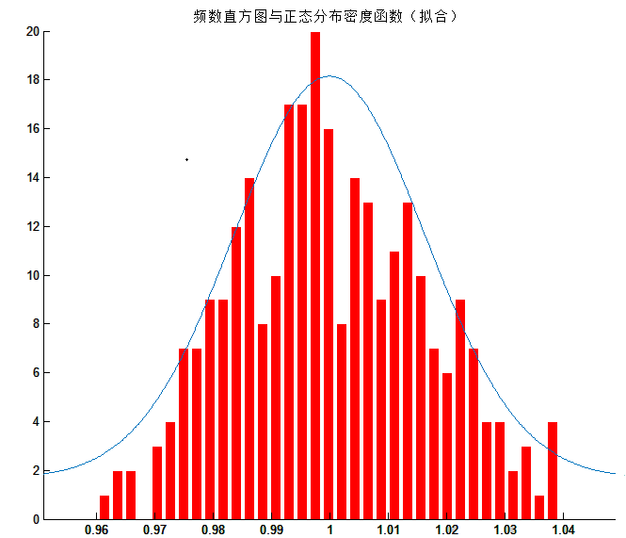
未来展望
１.采用更多形状的物体进行实验；
２.找到研究粒子在堆积中的空间取向的方法；
３.在考虑重力的情况下继续进行计算机模拟；
4 .探究粒子的大小分布情况对随机密堆积的空间利用率的影响。
频数直方图与正态分布密度函数（拟合）
Notes:
（1）采用更多形状的物体进行实验，探究形状与配位数，空间利用率等参数的关系；
（2）找到研究粒子在堆积中的空间取向的方法（我们已经联系过了一些实验老师和校医院）；
（3）在考虑重力的情况下继续进行计算机模拟，使得模拟能更加贴近实验。
（4）已用拍照并进行图像分析的方法作出M&M巧克力豆轴长的分布图如图7所示。模拟的初步结果表明，粒子的大小分布情况对随机密堆积的空间利用率有影响，将来会做进一步的模拟与实验来探究该问题。

Slide 20
参考文献
Wikipedia: Kepler conjecture, https://en.wikipedia.org/wiki/Kepler_conjecture
Wikipedia: Random close pack, https://en.wikipedia.org/wiki/Random_close_pack
Wikipedia: Coordination number, https://en.wikipedia.org/wiki/Coordination_number
W. Man, A. Donev, F. H. Stillinger, M. T. Sullivan, W. B. Russel, D. Heeger, S. Inati, S. Torquato,and P. M. Chaikin. Experiments on Random Packings of Ellipsoids. Phys. Rev. Lett. 94, 198001(2005)
A. Donev, I. Cisse, D. Sachs, E. A. Variano, F. H. Stillinger, R. Connelly, S. Torquato, and P. M.Chaikin. Improving the density of jammed disordered packings using ellipsoids. Science 303,990-993 (2004)
A. Donev, F. H. Stillinger, P. M. Chaikin, and S. Torquato. Unusually dense crystal packings of ellipsoids. Phys. Rev. Lett. 92, 255506 (2004)
Ch. Song, P. Wang, and H. A. Makse. A phase diagram for jammed matter. Nature 453, 629-632(2008), arXiv:0808.2196 [cond-mat.soft]
J. D. Bernal and J. Mason. Packing of spheres: co-ordination of randomly packed spheres. Nature 188, 910–911 (1960)
A. Donev, R. Connelly, F. H. Stillinger, and S. Torquato. Hypoconstrained jammed packings of nonspherical hard particles: Ellipses and Ellipsoids. Phys. Rev. E 75, 051304 (2007), arXiv:cond-mat/0608334 [cond-mat.mtrl-sci]
J. D. Berryman. Random close packing of hard spheres and disks. Phys. Rev. A 27, 1053–1061(1983)

Slide 21
参考文献
■ M. P. Ciamarra, A. Coniglio, and M. Nicodemi. Thermodynamics and statistical mechanics of dense granular media. Phys. Rev. Lett. 97, 158001 (2006)
■ S. Li, J. Zhao, P. Lu, and Y. Xie. Maximum packing densities of basic 3D objects. Chin. Sci. Bull.55, 2, 114-119 (2010)
■ G. Delaney, D. Weaire, S. Hutzler, and S. Murphy. Random packing of elliptical disks. Phil. Mag.Lett. 85, 2, 89-96 (2005)
■ S. Torquato, T. M. Truskett, and P. G. Debenedetti. Is random close packing of spheres well defined? Phys. Rev. Lett. 84, 2064 (2000)
■ V. Baranau and U. Tallarek. Random-close packing limits for monodisperse and polydisperse hard spheres. Soft Matter 10, 3826-3841 (2014)
■ Ch. Xia, K. Zhu, Y. Cao, H. Sun, B. Kou, and Y. Wang. X-ray tomography study of the random packing structure of ellipsoids. Soft Matter 10, 990-996 (2014)

Slide 22
致谢
感谢徐建军老师、陈唯老师的理论指导！
感谢吕景林老师的实验指导！

Slide 23
谢谢大家！

